Slide 1

Подготовка к итоговой аттестации по английскому языку в начальной школе
(на примерах пособий издательства «Титул»)
Казеичева Алёна Евгеньевна, зам. руководителя Центра образовательных программ издательства “Титул”,
автор учебных пособий

Slide 2
Зачем нужна итоговая аттестация в начальной школе?
Для определения уровня и качества результатов освоения образовательных программ начального общего образования.

Slide 3
Итоговая аттестация в 4 классе – нормативные документы
ФГОС НОО: “Итоговая оценка освоения основной образовательной программы начального общего образования проводится образовательным учреждением и направлена на оценку достижения обучающимися планируемых результатов освоения основной образовательной программы начального общего образования.
Результаты итоговой оценки освоения основной образовательной программы начального общего образования используются для принятия решения о переводе обучающихся на следующую ступень общего образования.”

Slide 4
Итоговая аттестация в 4 классе – нормативные документы
Примерная программа раскрывает предметные результаты на базовом («выпускник научится») и повышенном («выпускник получит возможность научиться») уровнях, включает предметное содержание речи и описывает систему оценки достижения планируемых результатов.

Slide 5
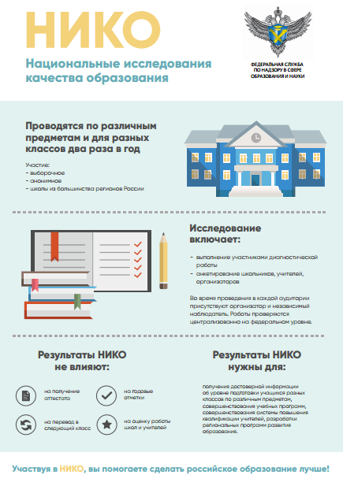
http://www.obrnadzor.gov.ru/common/upload/img/infogr/plakats2017/NIKO.pdf

Slide 6


Slide 7
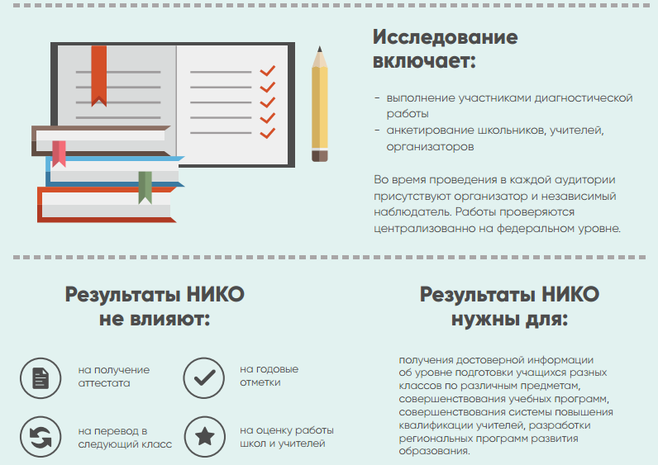

Slide 8
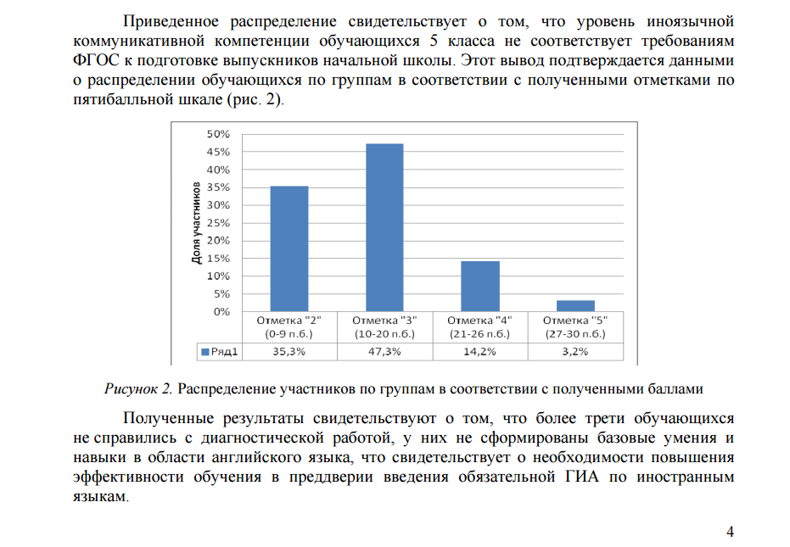
Национальное исследования качества основного общего образования (НИКО), 5 классы 2016 г.

Slide 9
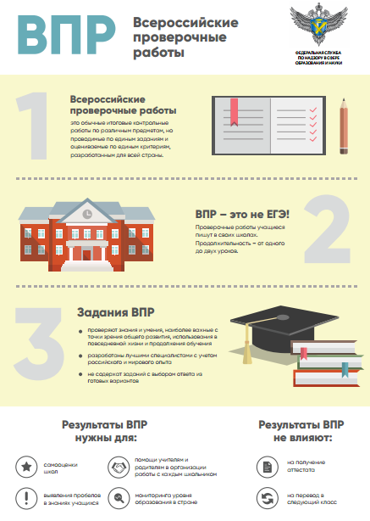
http://www.obrnadzor.gov.ru/common/upload/img/infogr/plakats2017/VPR.pdf

Slide 10
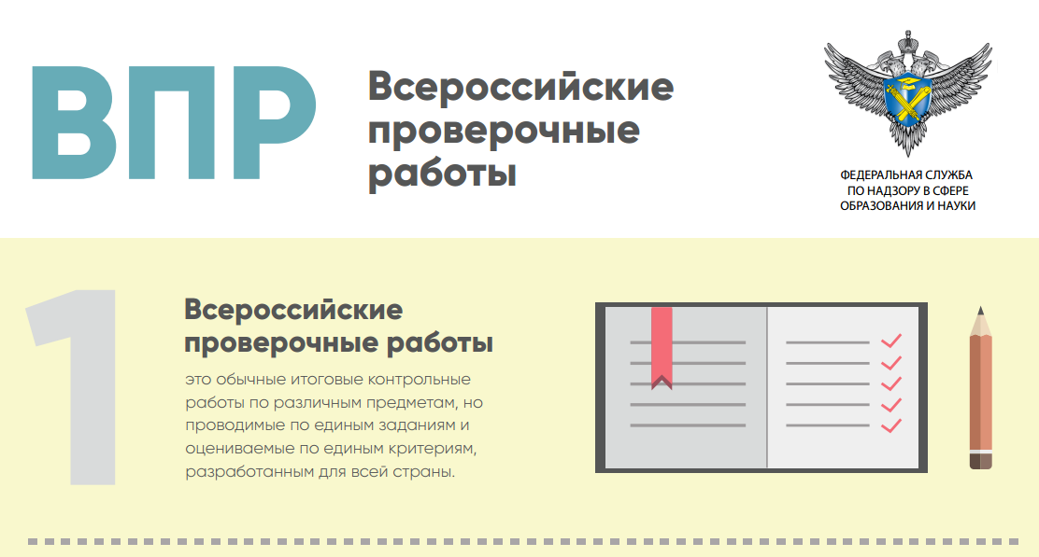

Slide 11
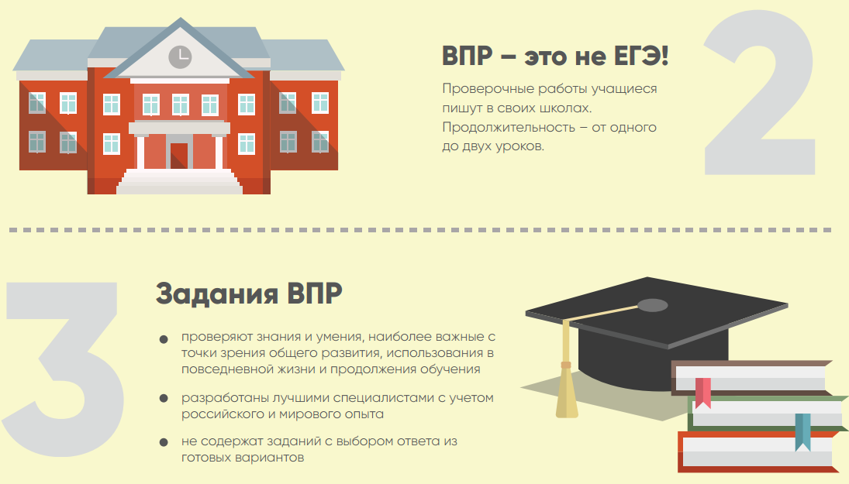

Slide 12
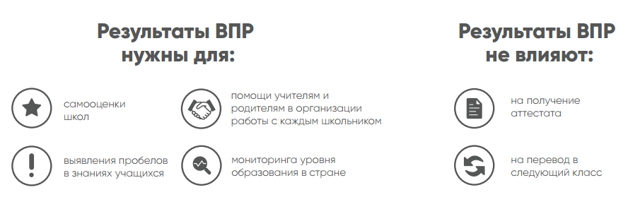
ВПР

Slide 13
?
?
?
?
?
?
?
?
На вебинаре ответим на вопросы:
Как подготовить обучающихся к итоговой аттестации за курс начальной школы?
Где брать материалы для итоговой аттестации за курс начальной школы?
?
?
?
?
?
?
?
?
?
?
?
?
?
?

Slide 14
?
?
?
?
?
?
?
?
Ответ на первый вопрос очевиден:
Если обучающийся освоил программу – он успешно пройдет итоговую аттестацию по предмету.
Для успешной подготовки используется комплексная подготовка: проработка тем и заданий УМК, работа с дополнительными заданиями (рабочие тетради, доппособия).
?
?
?
?
?
?
?
?
?
?
?
?
?
?

Slide 15
Объект оценки
планируемые результаты освоения обучающимися основной образовательной программы начального общего образования.
“Основным объектом, содержательной и критериальной базой итоговой оценки подготовки выпускников на уровне начального общего образования выступают планируемые результаты, составляющие содержание блока «Выпускник научится» для каждой программы, предмета, курса.”
личностные результаты выпускников при получении начального общего образования не подлежат итоговой оценке.
В основе оценки метапредметных результатов лежит сформированность универсальных учебных действий. Для такого оценивания нужны специально сконструированные диагностические задачи, а также успешное выполнение учеником учебных и учебно-практических задач средствами учебного предмета.
Оценка предметных результатов происходит в рамках предмета, их объект – способность решать учебно-познавательные и учебно-практические задачи с использованием средств предмета.

Slide 16
Содержание контроля
Диагностика личностных результатов через проявление учеником качеств своей личности: оценки поступков, обозначение своей жизненной позиции, культурного выбора, мотивов, личностных целей.
Контроль метапредметных результатов – освоенных учащимися универсальных учебных действий (познавательных, регулятивных и коммуникативных) и межпредметных понятий.
Контроль предметных результатов – знание и применение учащимися предметного содержания обучения.

Slide 17
Итоговый тест
Оценивание всех видов речевой деятельности и лексико-грамматических знаний в строгом соответствии с Примерной программой (обеспечение валидности теста);
Наличие единой, прозрачной шкалы оценивания (обеспечение надежности теста);
Независимость от учебника (и, соответственно, универсальность применения);
Учет невысокого уровня тестовой компетенции учащихся (формат заданий должен быть адекватным).

Slide 18
Как готовить к итоговой аттестации?
Использовать средства УМК;
Использовать дополнительные пособия со 2-го класса.

Slide 19


Готовые тестовые работы
3 класс

Slide 20
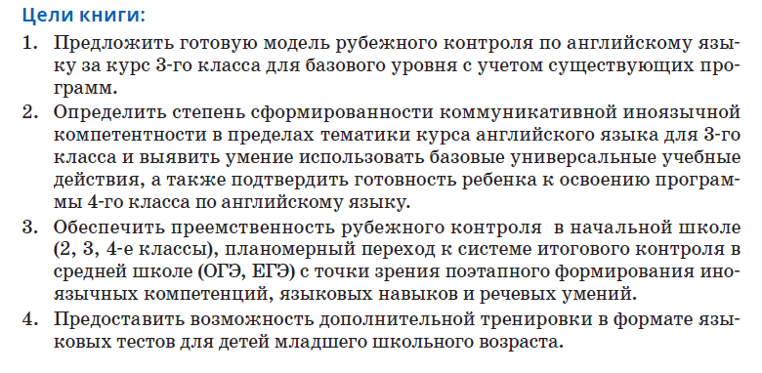
Бесплатное аудио! http://audio.neteducom.com/books/41/
http://audio.neteducom.com/books/42/

Slide 21
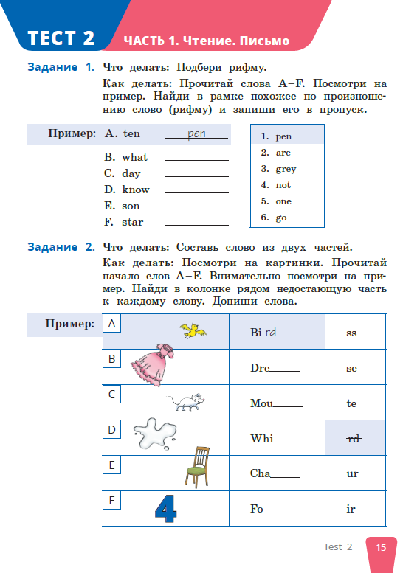
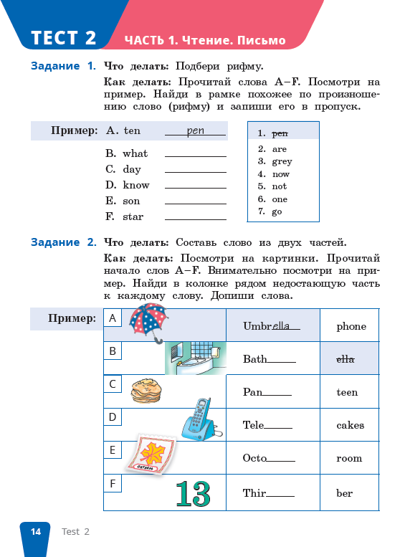
Базовый
Повышенный

Slide 22
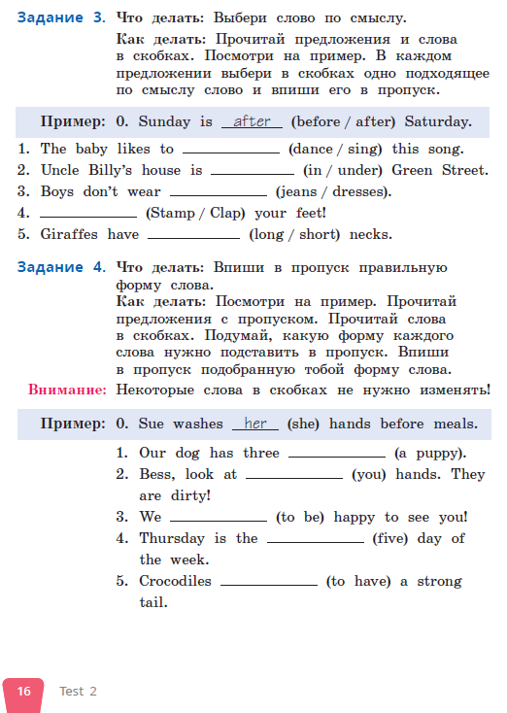
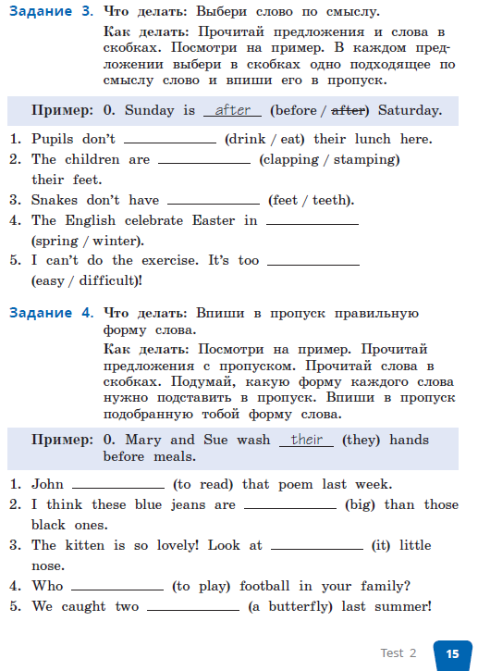
Чтение. Письмо
Повышенный
Базовый

Slide 23
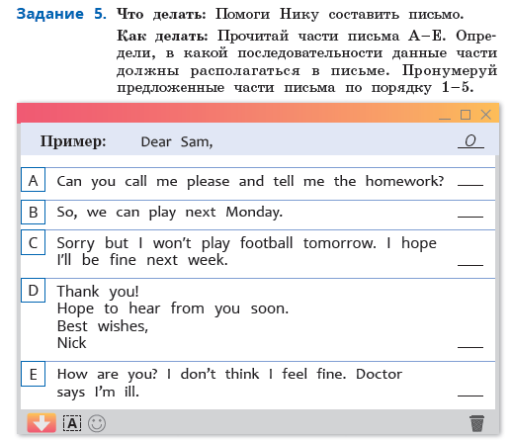
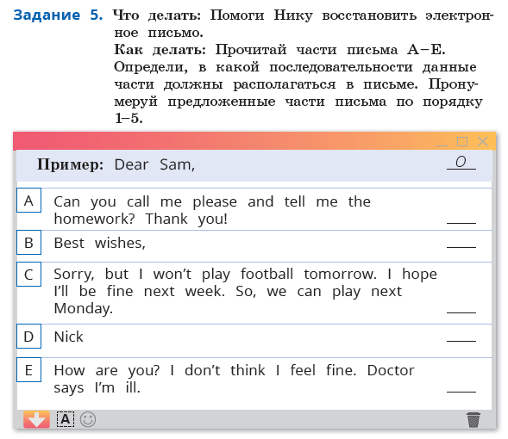

Slide 24
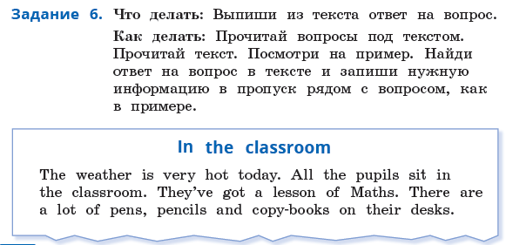
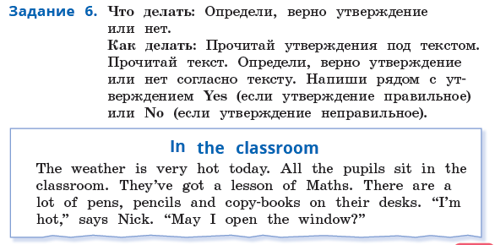
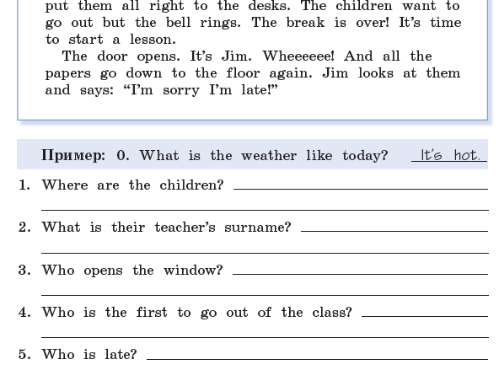
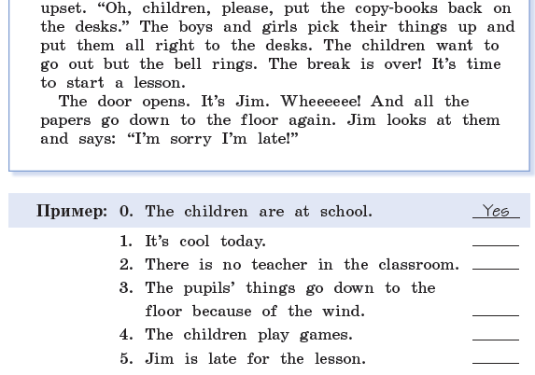
Чтение. Письмо
Повышенный
Базовый

Slide 25
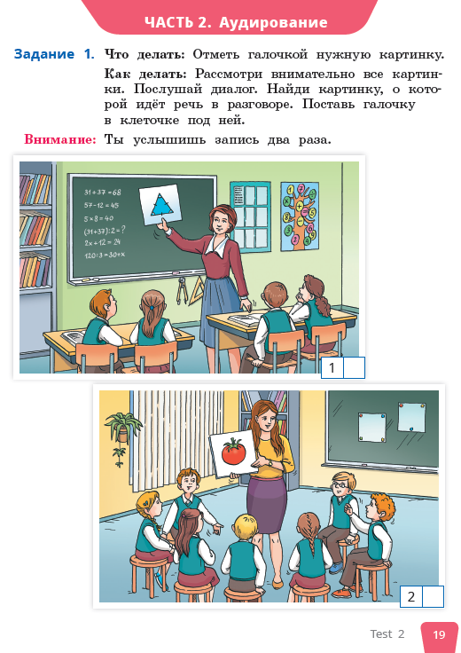
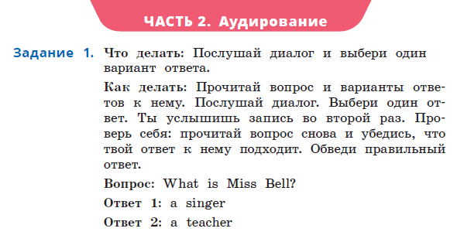

Slide 26
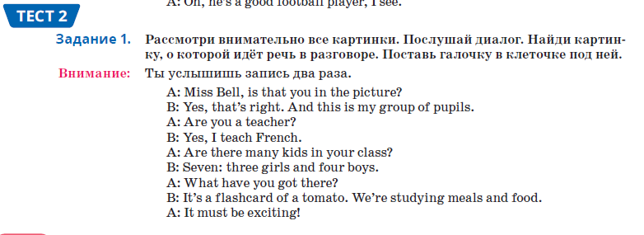
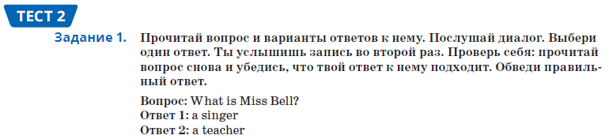

Скрипты

Slide 27
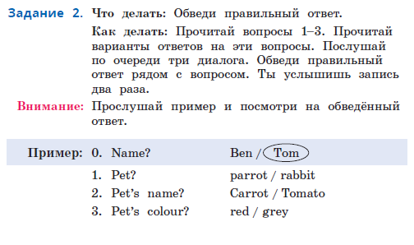
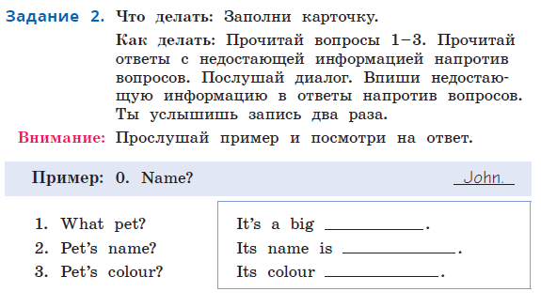

Slide 28
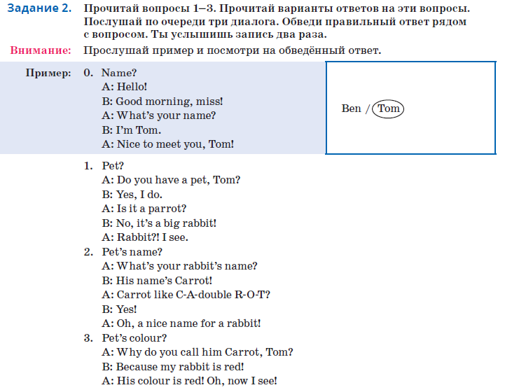
Скрипты

Slide 29
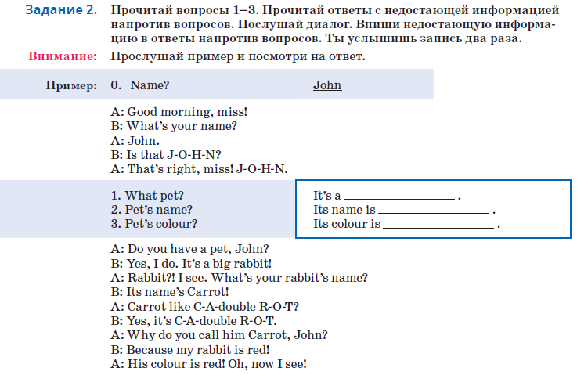
Скрипты

Slide 30
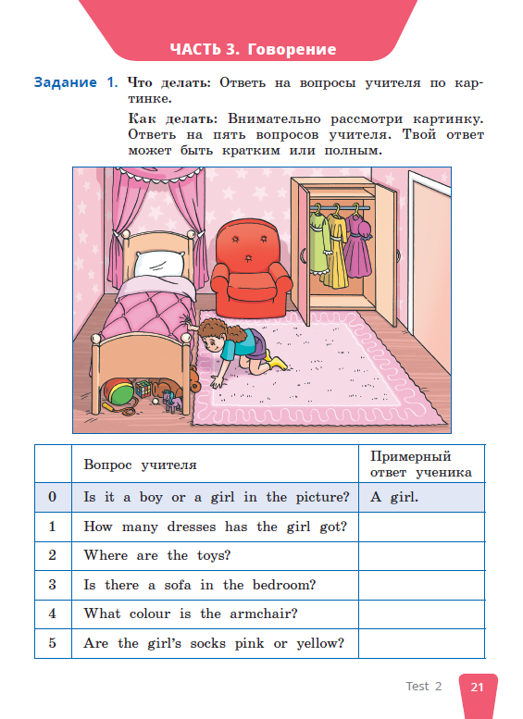
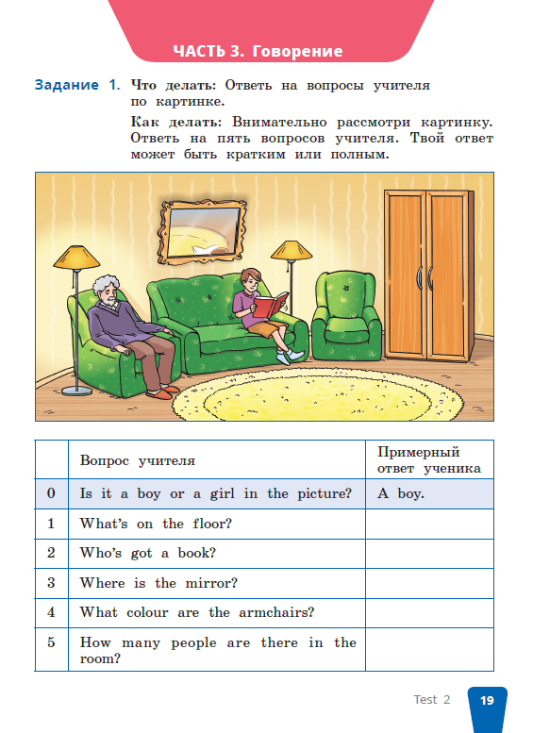

Slide 31
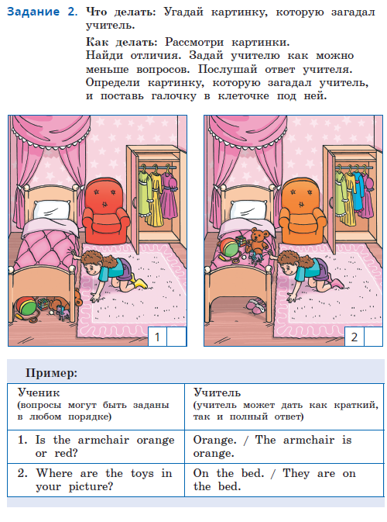
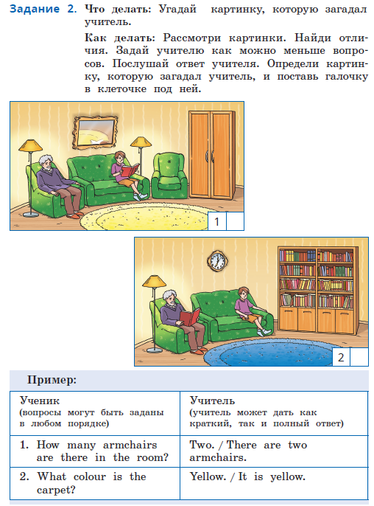
Говорение
Базовый
Повышенный

Slide 32
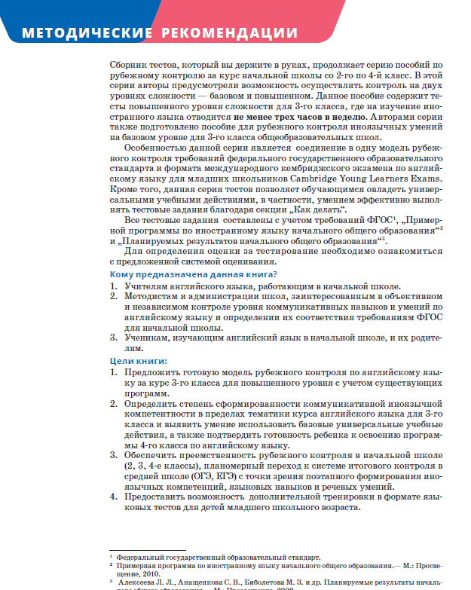

Slide 33
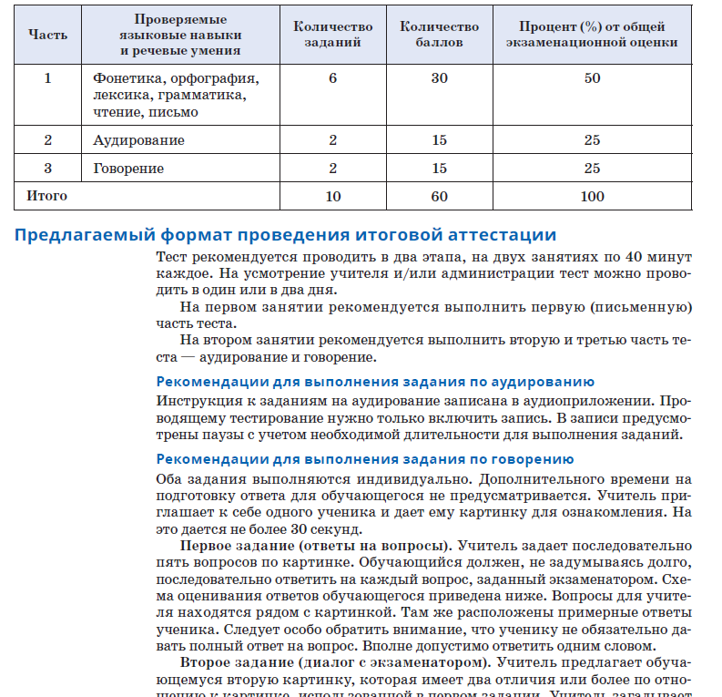

Slide 34
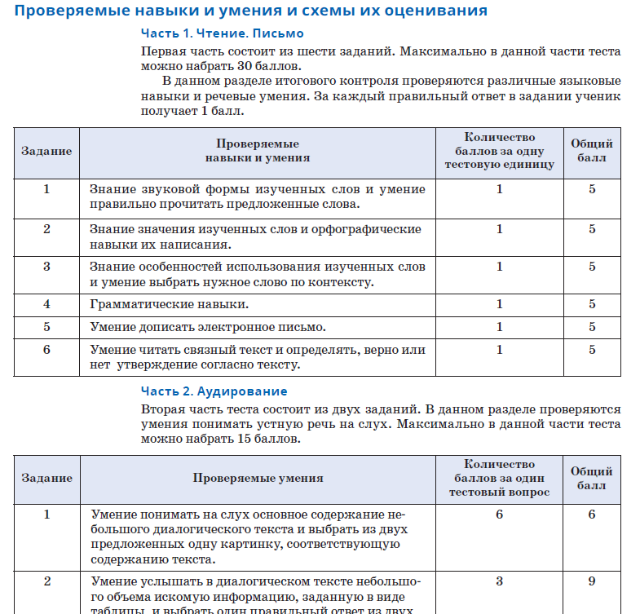

Slide 35
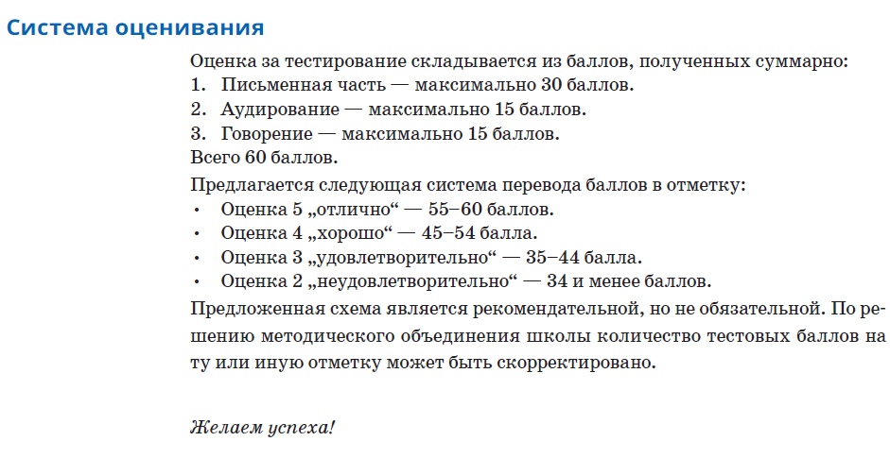

Slide 36



Пособия для проведения итоговых работ за курс начальной школы
4 класс

Slide 37

https://www.englishteachers.ru/Wares/529.html?backto=V2FyZXM/Y2F0ZWdvcnk9MiZwYWdlPQ==
Бесплатное аудио! http://audio.neteducom.com/books/14/

Slide 38

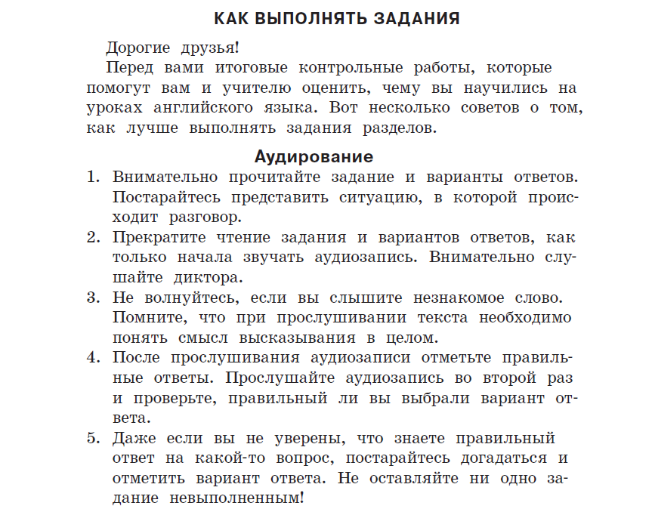
Учет тестовой компетенции обучающихся

Slide 39
Сборник итоговых контрольных работ для выпускника начальной школы содержит 4 теста состоящие из частей «Аудирование», «Чтение», «Лексика и грамматика», «Письмо» и «Говорение».
По тематическому содержанию и языковому наполнению задания тестов соответствуют Примерной программе по английскому языку для начальной школы.
Пособие может использоваться с любым УМК.

Slide 40
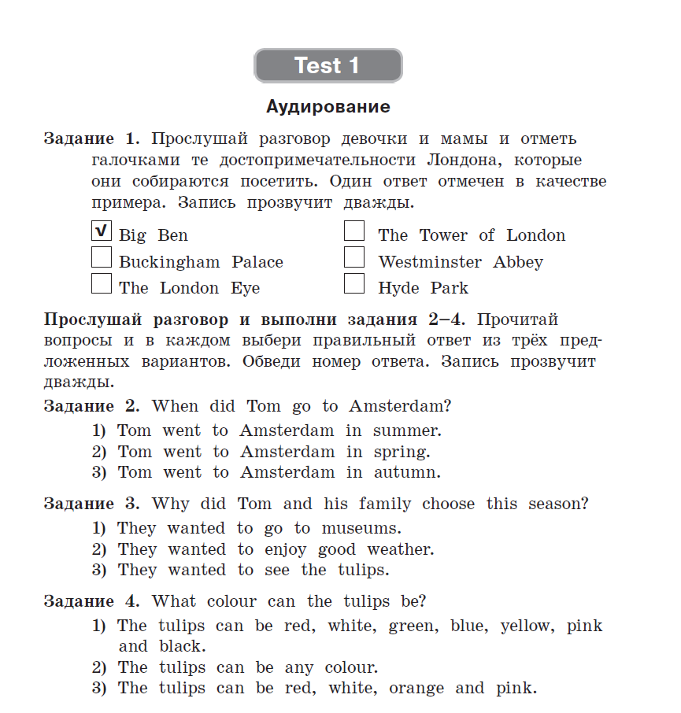
Контроль аудирования
2 задания
В заданиях части «Аудирование» (2 текста) проверяются умение воспринимать на слух и понимать информацию из текстов, построенных на знакомом языковом материале.
Аудиоприложение можно скачать бесплатно по ссылке http://audio.neteducom.com/books/14/
Тексты аудиозаписей – в книге

Slide 41
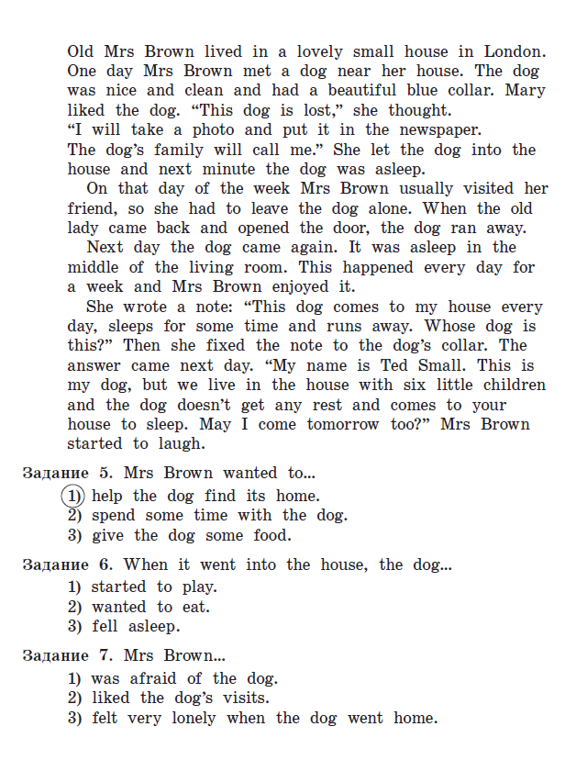
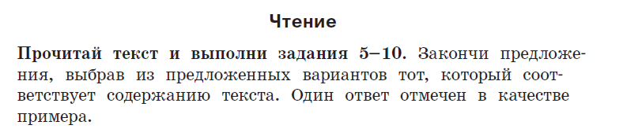
Контроль чтения
1 задание
Всего 10 баллов
В заданиях части «Чтение» проверяется умение читать про себя и понимать содержание небольшого текста, построенного в основном на изученном языковом материале, находить в тексте необходимую информацию.

Slide 42
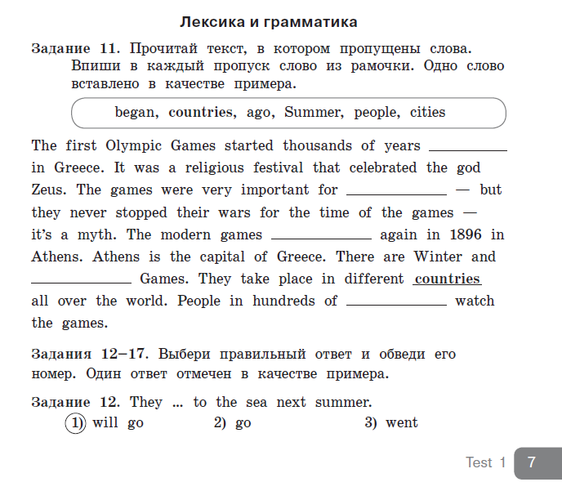
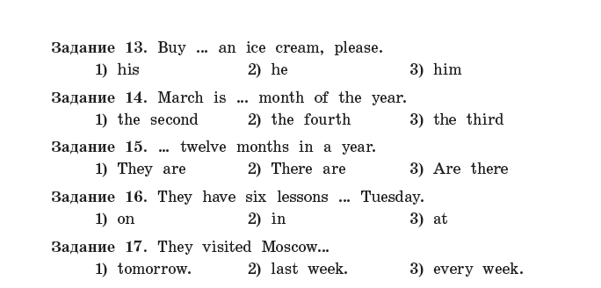
Контроль лексико-грамматических знаний
По 1 заданию на лексику и на грамматику
В заданиях части «Лексика и грамматика» проверяются умения восстановить текст в соответствии с решаемой учебной задачей и умение распознать и употреблять в речи изученные грамматические явления.
Всего 10 баллов

Slide 43
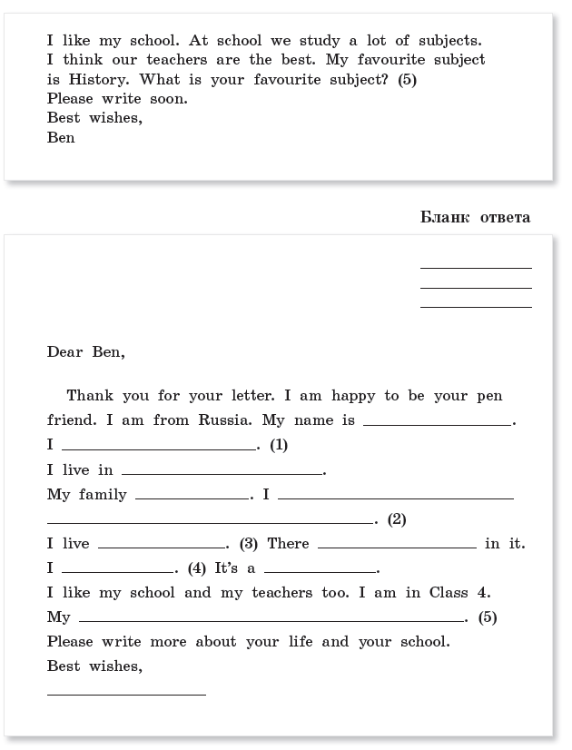
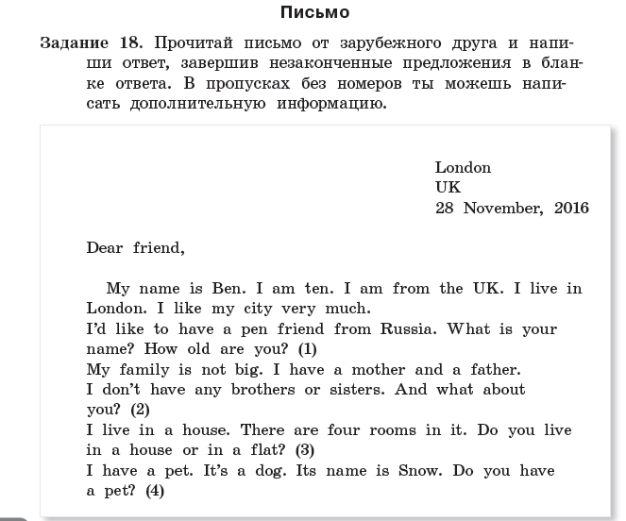
Контроль умений письменной речи
В задании части «Письмо» проверяется умение писать по образцу краткое письмо зарубежному другу.

Slide 44
Каждая часть оценивается в баллах (по одному баллу за каждый верный ответ):
аудирование – максимально 5 баллов,
чтение – максимально 5 баллов,
лексика и грамматика – максимально 10 баллов (по 5 баллов за лексику и 5 баллов за грамматику),
письмо – максимально 5 баллов,
говорение – максимально 10 баллов (по 5 баллов за монолог и диалог).

Slide 45
Общее максимальное количество баллов за тест – 35 баллов.
Рекомендуемая шкала выставления школьных отметок при комплексной оценке:
Школьная отметка | 5 | 4 | 3 | 2
Тестовый балл | 35-29 баллов | 28-22 балла | 21-17 баллов | Менее 17

Slide 46
Итоговая аттестация за курс начальной школы
4 класс
(Е.Н. Соловова и др.)

Slide 47
Оценка достижения планируемых результатов в начальной школе
Для оценки достижения планируемых результатов используются задания разного типа. Классификация заданий может осуществляться по разным основаниям
по уровню проверяемых знаний, умений или способов действий: задания базового или повышенного уровня;
- базовый (опорный) уровень достижения планируемых результатов свидетельствует об усвоении опорной системы знаний, необходимой для продолжения образования на следующей ступени, и о правильном выполнении учебных действий в рамках круга задач, построенных на опорном учебном материале; о способности использовать действия для решения простых учебных и учебно-практических задач. Оценка достижения этого уровня осуществляется с помощью стандартных заданий, в которых очевиден способ решения.
- повышенный (функциональный) уровень достижения планируемых результатов свидетельствует об усвоении опорной системы знаний, необходимой для продолжения образования на следующей ступени, на уровне осознанного произвольного овладения учебными действиями. Оценка достижения этого уровня осуществляется с помощью заданий, в которых нет явного указания на способ выполнения, и ученику приходится самостоятельно выбирать один из изученных способов, или создавать новый способ, объединяя изученные или трансформируя их.

Slide 48
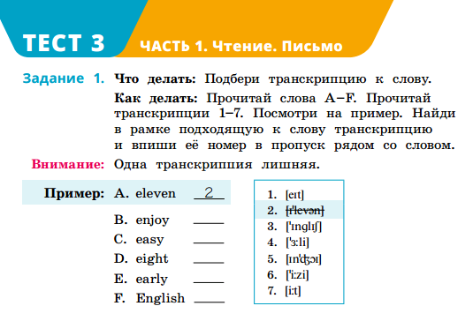
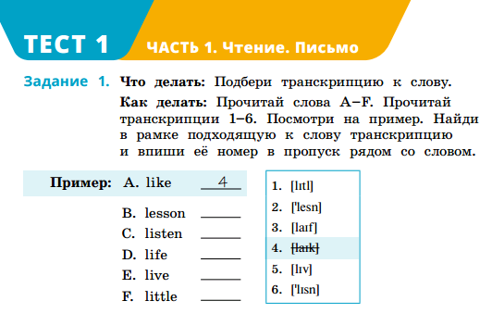
Разница между заданиями разных уровней

Slide 49
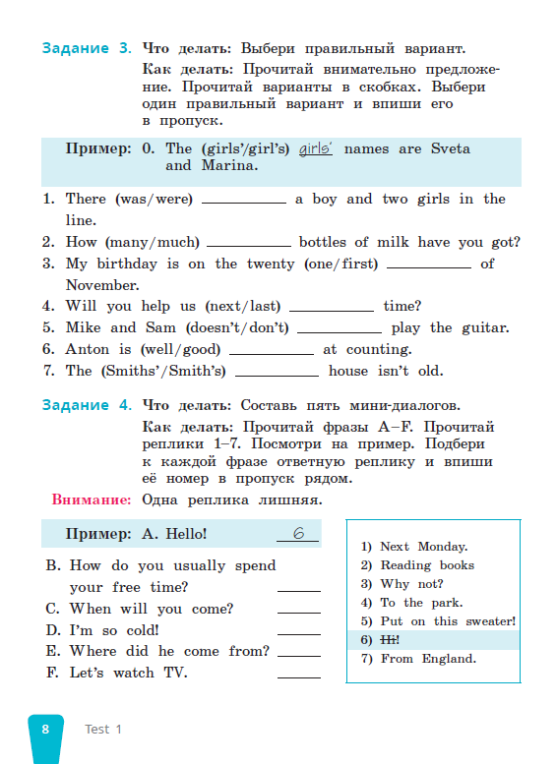
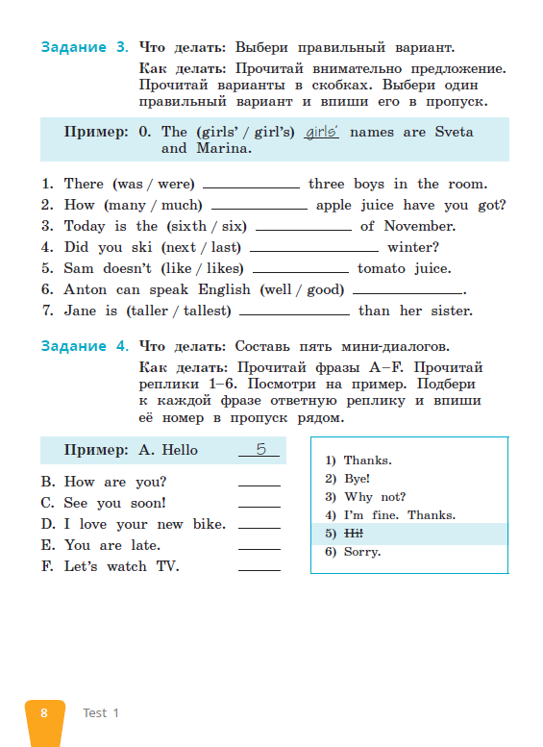


Slide 50
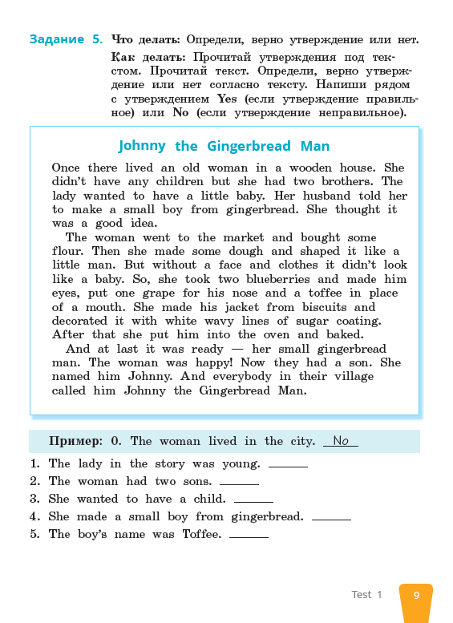
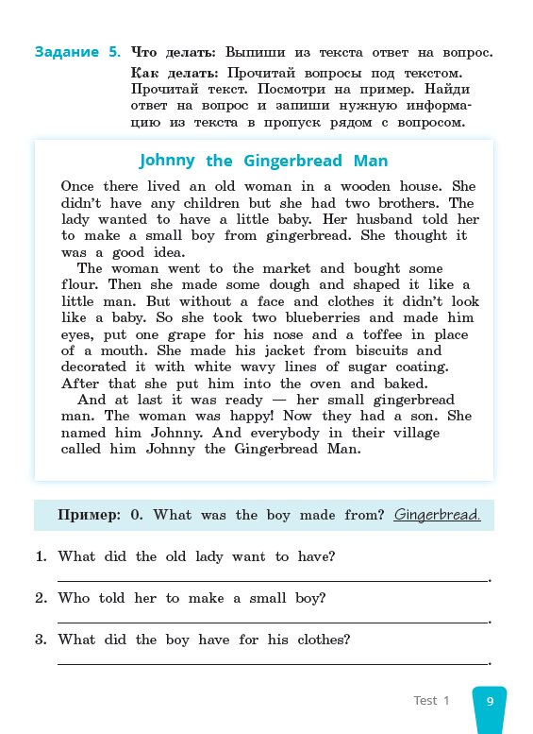

Slide 51
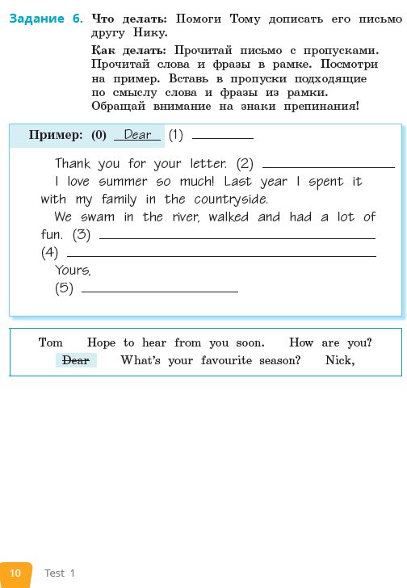
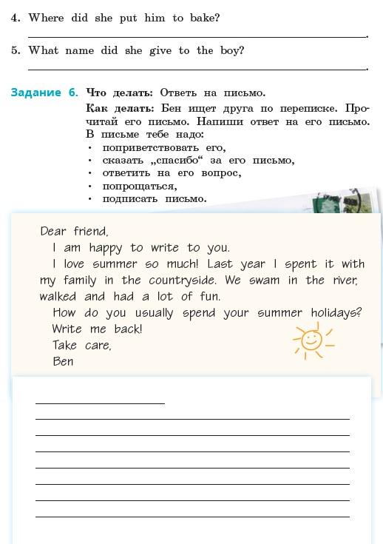

Slide 52


Разное аудио (см. запись и скрипты)

Slide 53
Аудирование
Задание 1
Базовый уровень
Монолог-описание
Повышенный уровень
Диалог

Slide 54



Slide 55


Slide 56

Контроль в 4 классе

Slide 57


Slide 58


Slide 59


Контроль в 4 классе

Slide 60


Критериальное оценивание

Slide 61
Итоговая оценка за курс начальной школы по предмету
Сочетание разных форматов, например:
Итоговый тест – 30 %,
Портфолио – 20 %,
Промежуточные тесты – 10 %,
Работа в классе – 10 %,
Домашние задания – 10 %,
Старательность – 10 %,
Прогресс с предыдущего оценивания – 10 %

Slide 62
Личностные результаты
Когнитивное развитие ребенка;
Развитие личностных качеств: доброжелательности, толерантности, любознательности, патриотизма, формирование основ гражданской идентичности (готовность к межкультурной коммуникации);
Овладение навыками адаптации к динамично развивающемуся миру;
Развитие навыков сотрудничества со сверстниками и взрослыми;
И т. д.

Slide 63
Деятельность для достижения личностных результатов
Результат | Деятельность
Когнитивное развитие | Отгадывание загадок, ребусов, выполнение заданий на сообразительность, развитие памяти и внимания
Формирование основ гражданской идентичности | Знакомство с родной страной, позиционирование себя как гражданина города, региона, страны.
Патриотизм | Сопоставление положительных особенностей родной страны и стран изучаемого языка
Толерантность и доброжелательность | Развитие культурной и социокультурной осведомленности, понимания особенностей межкультурной коммуникации , включая неречевое поведение и систему ценностей.
Любознательность | Знакомство с аспектами жизни, представляющими теоретический и практический интерес для ребенка

Slide 64
Формирование гражданской идентичности на уроках английского языка
через содержание обучения (информация о родной стране и ее культуре, народные сказки, литературные произведения и т.д.);
осознание ценностей через деятельность (проекты, ролевые игры и т.д.);
обучение общению с учетом требований этикета и уважения к собеседнику.

Slide 65



Метапредметные результаты

Slide 66
Метапредметный портфель
Метапредметный портфель:
предназначен для мониторинга достижения метапредметных результатов методом порфолио;
содержит только метапредметные задания на английском языке;
по тематическому содержанию и языковому наполнению соответствует Примерной программе по иностранному языку для начальной школы;
включает подробные методические рекомендации для педагога;
может использоваться с любым учебником английского языка для начальной школы.

Slide 67


“Метапредметный портфель”
Многофункциональная тетрадь
Предметные результаты – английский язык (все задания построены на базе АЯ)
Метапредметные результаты – формат заданий (задания на большинство МР)
Личностные результаты – воспитательная направленность заданий (формирование чувства сопереживания, толерантности, уважительного отношения к стране изучаемого языка и своей стране)

Slide 68


Применение и сохранение целей и задач учебной деятельности, поиск средств ее осуществления

Slide 69


Построение рассуждения, классификация, работа с иллюстрацией

Slide 70


Решение проблем творческого и поискового характера
Рефлексия

Slide 72


Slide 73


Slide 74


Slide 75


Slide 76


Slide 77


Slide 79



Slide 80




Slide 81

Ранжирование

Slide 82

Сравнение

Slide 83


Slide 84
Полезные ссылки
https://www.eduniko.ru/ - Национальные исследования качества образования
http://www.obrnadzor.gov.ru/ru/press_center/infomaterial/ - Рособрнадзор
http://www.fioco.ru/ru/osoko/vpr/ - о ВПР на сайте Федерального института оценки качества образования
https://docviewer.yandex.ru/?url=http%3A%2F%2Fsch1935uv.mskobr.ru%2Ffiles%2Fpolozhenie_o_promezhutochnoj_attestacii.doc&name=polozhenie_o_promezhutochnoj_attestacii.doc&lang=ru&c=58d032be4535 Пример положения о промежуточной аттестации

Slide 85



Сайт издательства «Титул»
www.titul.ru
Интернет-магазин «Титул»
https://www.englishteachers.ru/shop
«ТИТУЛ» в социальных сетях
ВКонтакте - http://vk.com/titulpublishers
Facebook - https://www.facebook.com/titulpublishers
Instagram - @titulpublishers
#издательствотитул
#titulpublishers

